Slide 1
简单平衡树
王泽远

Slide 2
Splay
核心操作：splay(x)，把 x 换到根的位置上。
记录信息：
son[x][0/1]：左右儿子
f[x]：x 的父亲
key[x]：x 的数值
size[x]：x 的子树大小
（recy[x]：x 的值重复的次数）

Slide 3
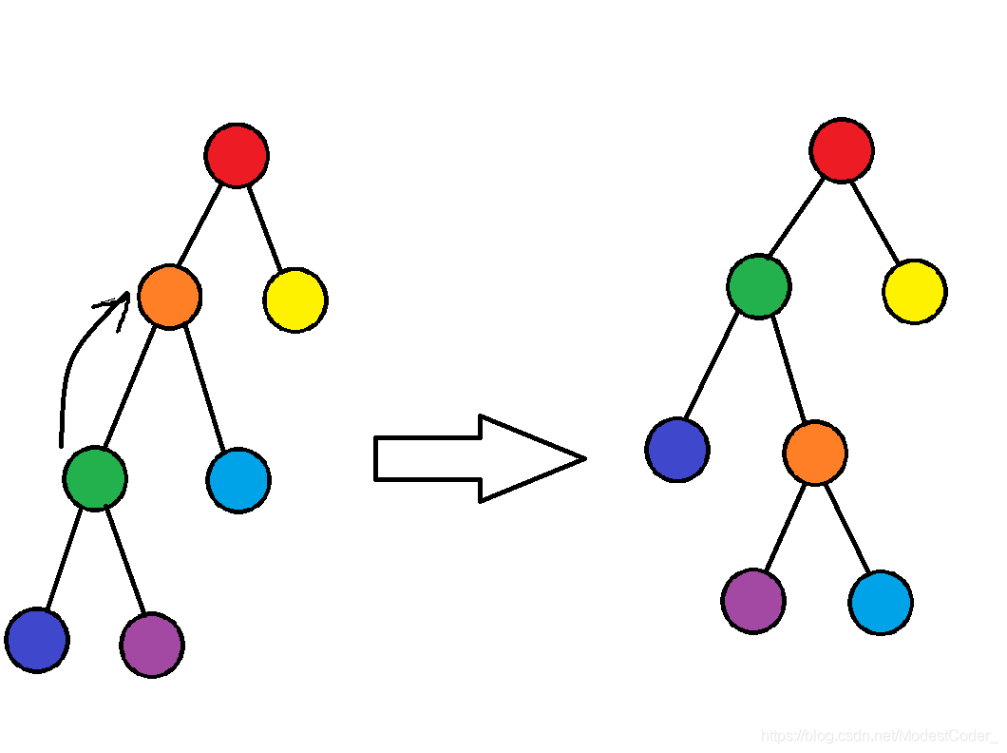
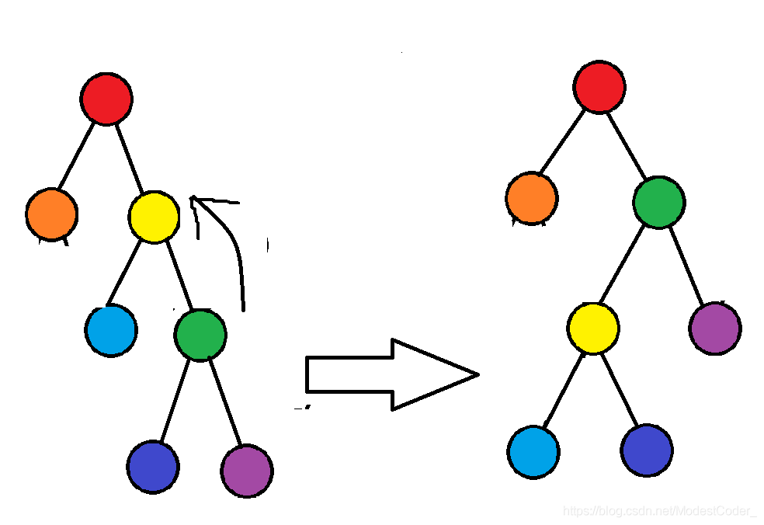
旋转操作

Slide 4
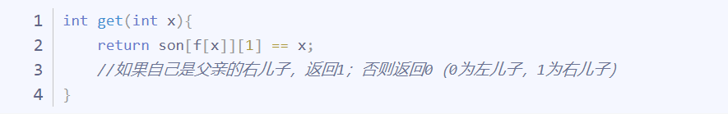
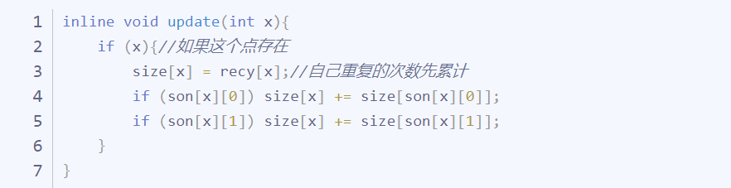
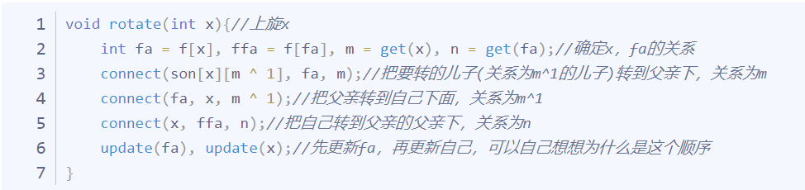
旋转操作

Slide 5
splay 操作
splay 操作通过双旋保证均摊复杂度。
具体证明较为复杂，有兴趣可以参见 tarjan 的论文，这里不再赘述。
过程如下：
设执行 splay(x)，y=f[x]，z=f[y]，那么若 x,y,z 在一条直线上，则分别执行 rotate(y),rotate(x)；否则执行 rotate(x),rotate(x)。
若 y 是根，显然执行一遍 rotate(x) 即可。

Slide 6
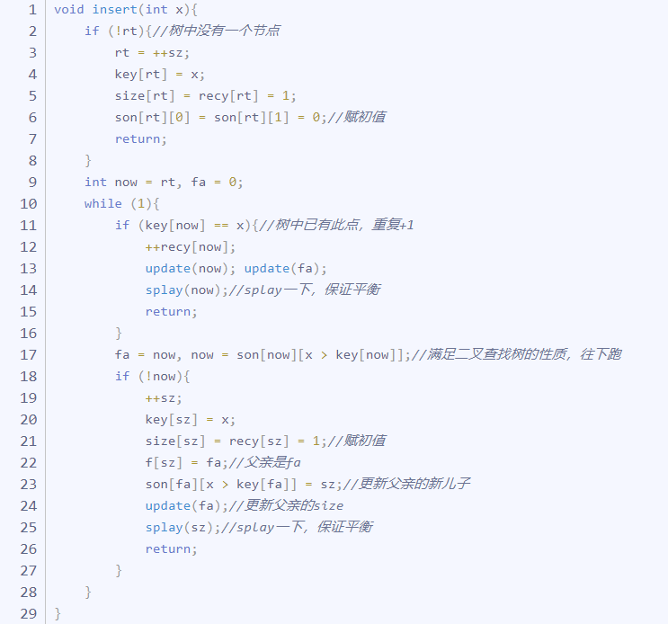
插入操作

Slide 7
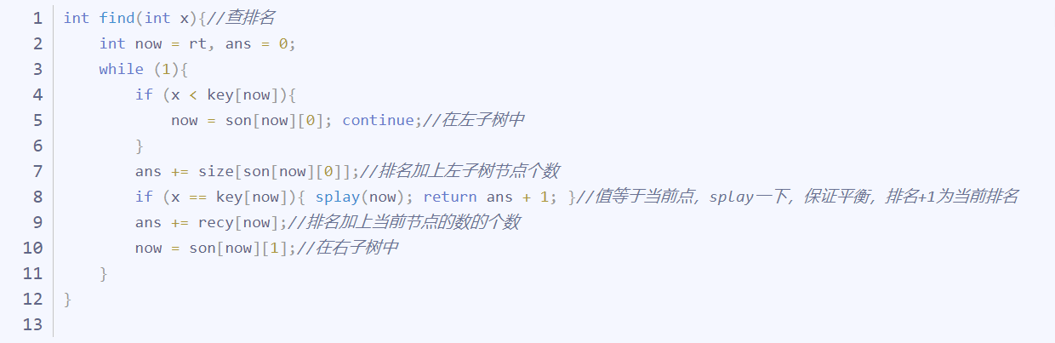
查询一个数的排名

Slide 8
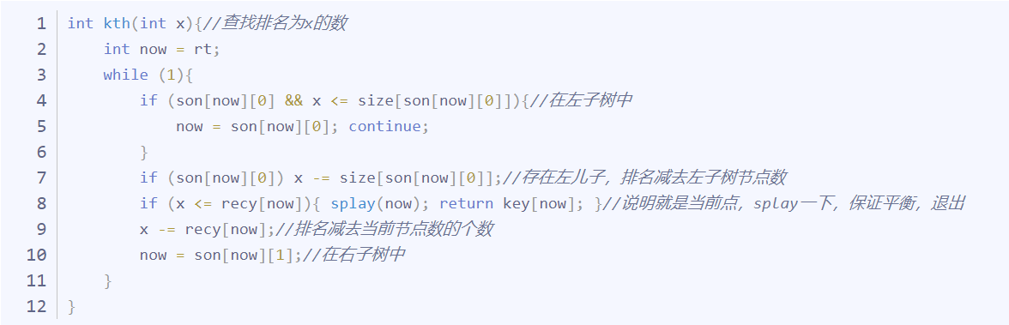
查询排名为 k 的数

Slide 9
前驱、后继
查询 x 的前驱后继，则先 splay(x)，然后左子树最大的即为其前驱；右子树最小的即为其后继。

Slide 10
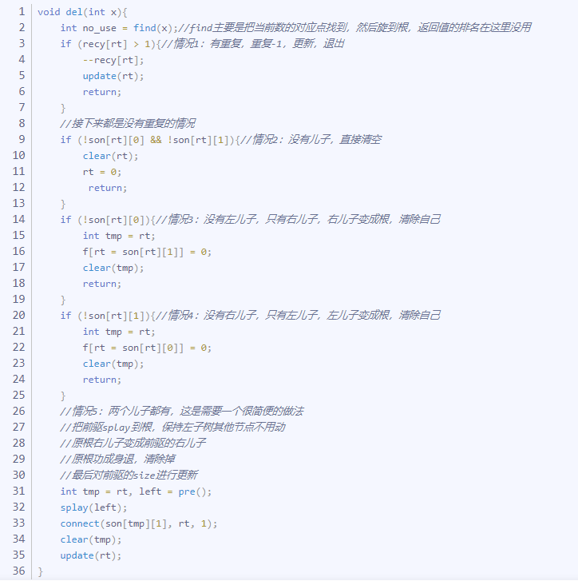
删除节点

Slide 11
Treap
不仅要记录之前的信息，还要记录一个随机值 rd[i]，表示该点的随机值，要求随机值排成一个大根堆，来保证树的深度。
不过可以选择不记录 father。

Slide 12
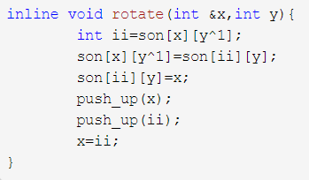
旋转操作

Slide 13
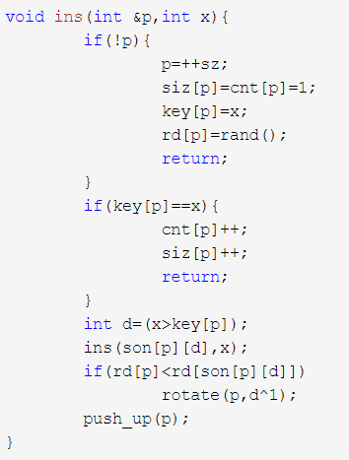
插入操作

Slide 14
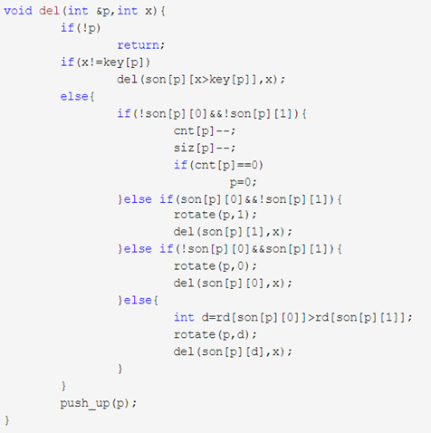
删除操作

Slide 15
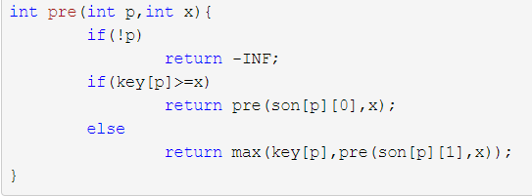
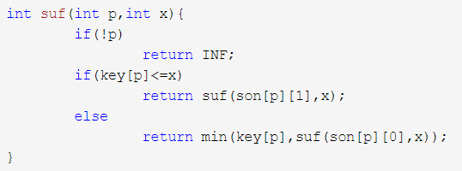
前驱后继
（查询排名、查询第 k 大操作完全和 splay 一致）

Slide 16
无旋 treap
虽然旋转 treap 的常数比 splay 小得多，但是难以支持区间操作等复杂计算。于是引入了“无旋 treap”，或称 FHQ treap。
无旋 treap 不需要支持旋转操作，可完成所有 splay 能完成的区间操作，虽然实测速度略慢于 splay，但是支持可持久化。

Slide 17
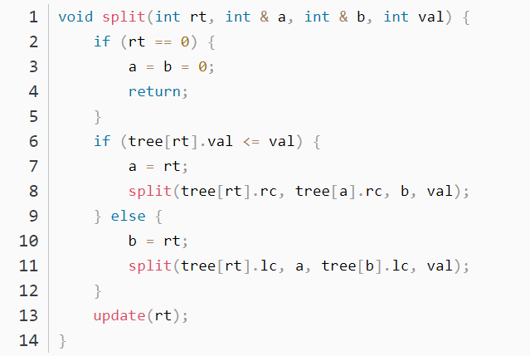
分裂

Slide 18
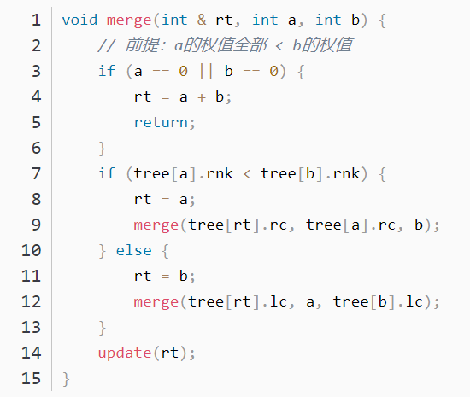
合并

Slide 19
剩下的所有操作都以分裂、合并为基础即可。
例如插入就是先把树分裂成两半，然后把这两半和新节点分别合并。
区间修改只需分裂出这个区间，然后打个标记合并即可。

Slide 20
模板：文艺平衡树
维护一个序列，支持区间翻转，动态查询每个位置上的数字。
打一个 reverse 区间标记即可。

Slide 21
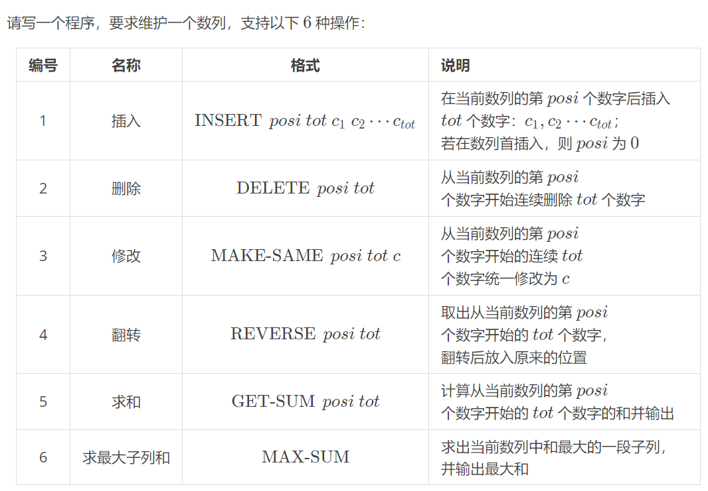
[NOI2005] 维护数列

Slide 22
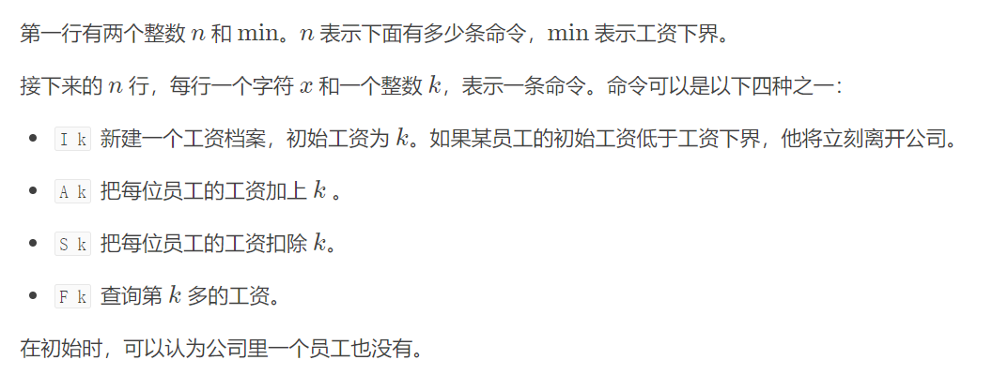

[NOI2004] 郁闷的出纳员

Slide 23
由于只有全局加减操作，可以考虑改为更改工资下限（当然新加入员工的时候要算一下他当前对应的工资）。
然后每次操作后找出所有 < 下限的直接扔掉即可。

Slide 24
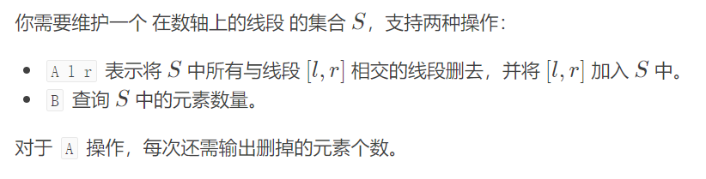
[SHOI2009]会场预约

Slide 25
不难发现任意时刻所有线段都不交。
直接平衡树维护即可。

Slide 26
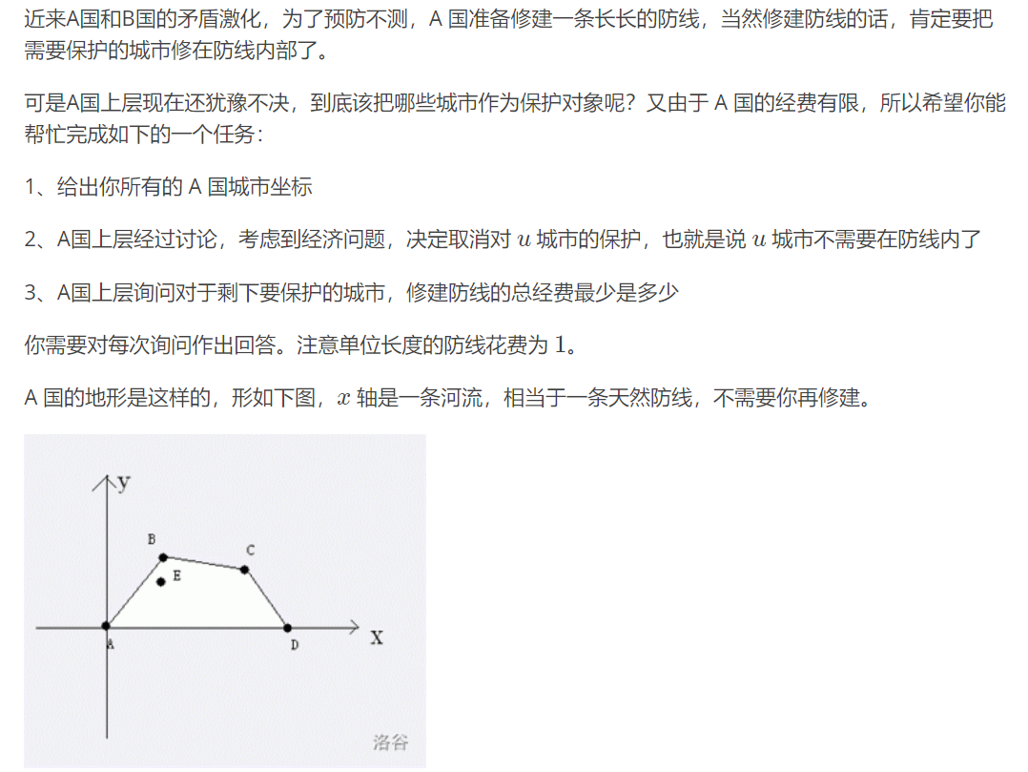
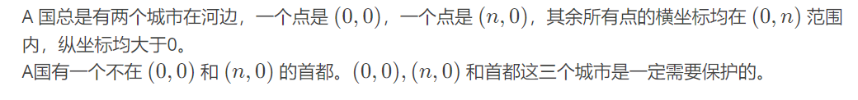
[HAOI2011]防线修建

Slide 27
人话：加点删点，求凸包周长，保证任意时刻至少存在三个点。
平衡树维护动态凸包模板题。

Slide 28
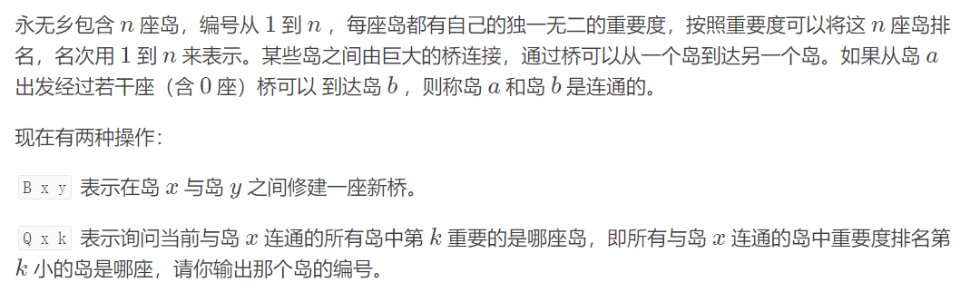
[HNOI2012]永无乡

Slide 29
直接平衡树启发式合并即可，复杂度 O(n log^2 n)。
事实上 splay 有总均摊 O(n log n) 复杂度的启发式合并，每次按照中序遍历加入点即可，但是证明较为复杂。

